Slide 1
现企概论·精讲4
代码：11466

Slide 2
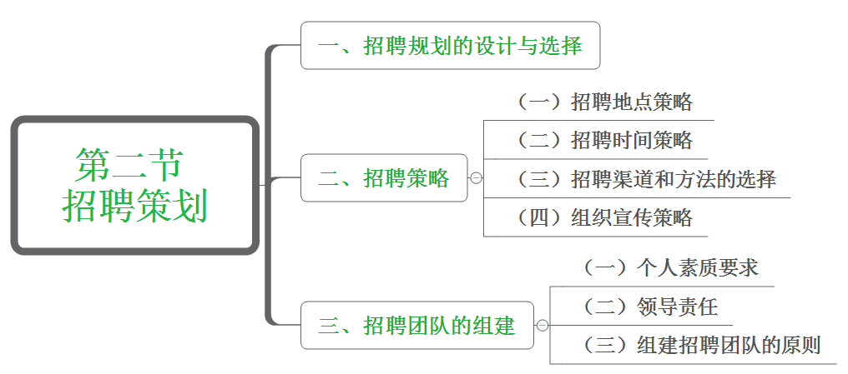
5第五章 员工选聘与面试

Slide 3
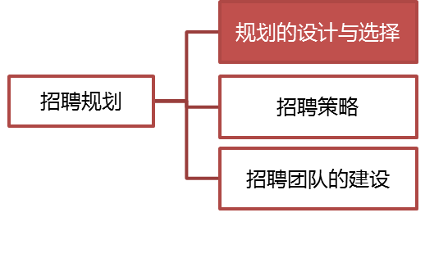

5.2.1.1拟招聘人数的确定
5.2.1.2招聘标准
第二节 招聘策划
一、招聘规划的设计与选择
选择题
（一）拟招聘人数的确定
录用：1人
必备条件
择优条件
（二）招聘标准
候选：3人
合格：6人
招聘收益金字塔
申请：10人
（三）招聘经费的预算

Slide 4
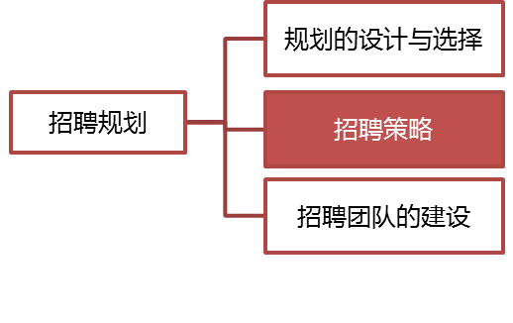
5.2.2.1招聘地点策略
第二节 招聘策划
二、招聘策略
（一）招聘地点策略
选择题
1. 高级人才或专家教授：全国乃至世界范围
2. 中级管理人才和专业技术人才：跨地区
3. 一般工作人员和技术人员：招聘单位所在地
（二）招聘时间策略
（三）招聘渠道和方法的选择（后续重点介绍）
（四）组织宣传策略

Slide 5
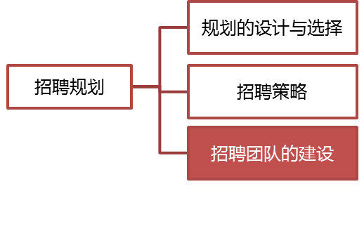
5.2.3.1对招聘者个人素质的要求
第二节 招聘策划
三、招聘团队的组建
（一）对招聘者个人素质的要求
选择/简答题
1. 良好的个人品质与修养
2. 具备多方面的能力
（1）表达能力
（2）观察能力
（3）协调和交流的技巧
（4）自我认知能力
3. 广阔的知识面 和 相应的技术要求

Slide 6
第二节 招聘策划
三、招聘团队的组建
（二）招聘团队的领导责任
 | 部门主管人员（直线人员）的活动 | 人力资源管理专业人员的活动
招聘与选拔职责 | 列出特定工作岗位的职责要求 列出对未来雇员的要求以及人员类型 描述出工作对人员素质的要求 | 在部门主管人员所提供资料的基础上 编写工作描述和工作责任书 制定出雇员晋升人事计划
 | 同候选人进行面谈 作出最后的甄选方案 | 对候选人进行初步面试、筛选 将可用者推荐给部门主管人员去考虑

Slide 7

第二节 招聘策划
三、招聘团队的组建
（三）组建招聘团队的原则
1. 知识互补
2. 能力互补
3. 气质互补
4. 性别互补
5. 年龄互补

Slide 8

1、设置招聘标准时，可以将资格要求分为（）
A、必备条件
B、择优条件
C、任选条件
D、限制条件
E、参加条件
AB

Slide 9
2、招聘规划的主要内容有（）
A、招聘人数的确定
B、招聘标准的确定
C、招聘经费预算
D、招聘地点的确定
E、招聘时间的确定
ABC

Slide 10
3、招聘企业的高级管理人员或专家教授等人员时，一般的招聘地点选择为（）
A、全国或世界范围
B、跨地区
C、招聘单位所在地
D、高校
A

Slide 11
4、在招聘地点的选择上，一般工作人员和技术工作的招聘范围是（）
A、招聘单位所在地
B、全国
C、高校
D、跨地区
A

Slide 12
5、在组织企业招聘时，招聘者的选择非常关键，因此招聘者一般具有的素质要求有（ ）。
A、良好的个人品质与修养
B、具备多方面的能力
C、广阔的知识面
D、具备较高的学历
E、掌握一定的技术
ABCE

Slide 13
【简答】招聘时，对招聘者个人素质有哪些基本要求？（5分）
在组织企业招聘时，招聘者的选择非常关键，因此招聘者一般应具有的素质需求为：
（1）良好的个人品质与修养。
（2）具备多方面的能力：表达能力；观察能力；协调和交流的技巧；自我认知能力。
（3）广阔的知识面和相应的技术要求。

Slide 14
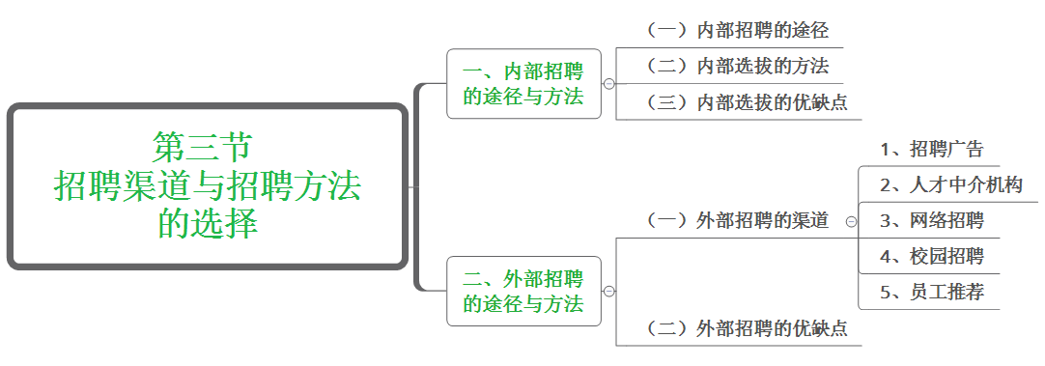
第五章 员工选聘与面试

Slide 15
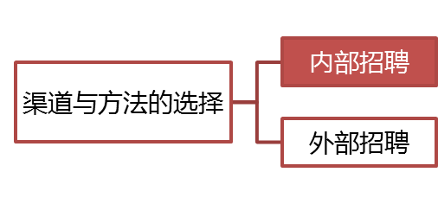
5.3.1.2内部选拔的方法
第三节 招聘渠道和方法的选择
一、内部招聘的途径与方法
选择题
（一）内部招聘有4种途径：
内部提升：
内部调动：
工作轮换：
返聘：
较低级的岗位晋升较高级的岗位
原来的岗位层次调到同层次或下一层次岗位
暂时的工作岗位变动（全面锻炼）
解雇、提前退休、已退休或下岗待业的员工再召回来重新工作

Slide 16
5.3.1.2内部选拔的方法
第三节 招聘渠道和方法的选择
一、内部招聘的途径与方法
选择题
（二）内部选拔的方法：
1. 管理与技能档案
能够全面及时地反映所有雇员的最新技能状况，有助于组织确定目前现有的工作人员是否拥有填补空缺职位的任职资格。
2. 职位公告
指公司向员工通报组织内部现有职位空缺的一种方式。适用于非主管级别的职位。
3. 职位竞标
是一种允许那些自己认为已经具备职位要求的员工申请公告中工作的自荐技术。

Slide 17
5.3.1.3内部选拔的优缺点
第三节 招聘渠道和方法的选择
一、内部招聘的途径与方法
（三）内部选拔的优缺点
选择/论述题
优点：
1. 对组织的管理职位来说，最重要的来源就是内部选拔。
2. 减少识人用人的失误。
3. 对组织的情况比较了解，更有效忠的意愿，因此人员流失的可能性比较小。
4. 利于保持组织内部的稳定性。
5. 可以提高所有员工对组织的忠诚度，使他们在制定管理决策时能作出比较长远的考虑。
6. 节约大量的招聘广告费用和筛选录用费用，还可以节约相应的培训费用。

Slide 18
5.3.1.3内部选拔的优缺点
第三节 招聘渠道和方法的选择
一、内部招聘的途径与方法
（三）内部选拔的优缺点
选择/论述题
缺点：
1. 在雇员群体中会引起嫉妒、攀比的心理，进而会引发拉帮结派。
2. 长期使用内部选拔，会导致近亲繁殖。
3. 可能引发组织高层领导的不团结。
4. 被拒绝的申请者可能会感到不公平、失望，从而影响工作的积极性和创造性。
5. 缺少思想碰撞的火花，影响组织的活力和竞争力。
6. 若已有内部选拔的惯例，当组织出现创新需要而急需外部人才时，就可能会遇到现有员工的抵制，损害员工的积极性。

Slide 19
1、允许那些自己认为已经具备职位要求的员工申请公告中工作的自荐技术是（）
A、管理档案
B、员工推荐
C、职位竞标
D、职位公告
C

Slide 20
2、企业内部选拔员工的主要方法有（）
A、职位公告
B、随机求职者
C、管理与技能档案
D、员工推荐
E、职位竞标
ACE

Slide 21
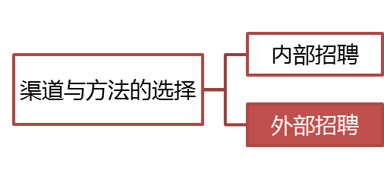
5.3.2.1外部招聘的渠道
第三节 招聘渠道和方法的选择
二、外部选拔的途径与方法
（一）外部招聘的渠道
招聘广告（应用最普遍）
人才中介机构（就业机构、猎头公司）招聘
网络招聘
校园招聘
员工推荐

Slide 22

5.3.2.1外部招聘的渠道
第三节 招聘渠道和方法的选择
二、外部选拔的途径与方法
（一）外部招聘的渠道
1. 招聘广告（应用最普遍）
使用注意两点：（1）媒体的选择：
报纸、杂志、广播电视、其他印刷品
（2）广告的结构：
4原则——注意、兴趣、欲望、行动

Slide 23
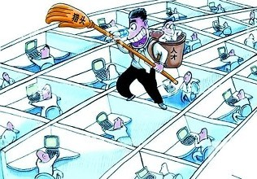
5.3.2.1外部招聘的渠道
第三节 招聘渠道和方法的选择
二、外部选拔的途径与方法
（一）外部招聘的渠道
选择题
2. 人才中介机构（就业机构、猎头公司）招聘
可分为两类：
（1）劳动力市场、职业介绍所和人才市场 —— 服务的对象比较大众化
（2）各种猎头公司 —— 专门招聘高中级人才

Slide 24

5.3.2.1外部招聘的渠道
第三节 招聘渠道和方法的选择
二、外部选拔的途径与方法
（一）外部招聘的渠道
3. 网络招聘（指利用互联网技术进行的招聘活动。）
选择题
优点：1）招聘的范围广、信息量大；
2）信息传递速度比较快；
3）招聘成本相对便宜，又节省了HR部门的精力和时间；
4）获得的应聘者素质比较高。

Slide 25
5.3.2.1外部招聘的渠道
第三节 招聘渠道和方法的选择
二、外部选拔的途径与方法
选择/论述题
（一）外部招聘的渠道
4. 校园招聘（是企业获得潜在管理人员和专业技术人员的一条重要途径）
优点：
（1）大学高素质人员相对比较集中的地方，是专业人员和技术人员的重要来源。
（2）企业能够在校园招聘中找到大量具有较高素质的合格申请者，招聘录用的手续也相对简洁。
（3）年轻的毕业生充满活力，富有工作热情。
（4）可塑性强，对自已的第一份工作具有较强的敬业精神。

Slide 26
5.3.2.1外部招聘的渠道
第三节 招聘渠道和方法的选择
二、外部选拔的途径与方法
选择/论述题
（一）外部招聘的渠道
4. 校园招聘（是企业获得潜在管理人员和专业技术人员的一条重要途径）
缺点：
（1）许多毕业生，尤其是优秀毕业生在校园招聘中常常有多手准备；
（2）流动率较高，不能给企业一种安全感，甚至有时候第一份工作就是他们的跳板;
（3）刚刚进人劳动力市场的毕业生，由于缺乏实际工作经验，对工作和职位容易产生一种不现实的期望；
（4）学生气较重，在工作配合、等级管理、制度理解执行等方面会有欠缺；
（5）相对于其他一些招聘形式来说，成本比较高，花费的时间也较长。

Slide 27
5.3.2.1外部招聘的渠道
第三节 招聘渠道和方法的选择
二、外部选拔的途径与方法
5. 员工推荐
论述题
优点：
（1）比起其他很多招聘渠道，由员工推荐的成本比较低；
（2）被推荐者通常已对公司的情况有所了解，并已为转换工作做好了准备，公司可以尽快面试或雇佣，从而缩短招聘时间;
（3）员工一般不会推荐不合适或不可靠的求职者，因此成为替公司筛选人才的过滤网。

Slide 28
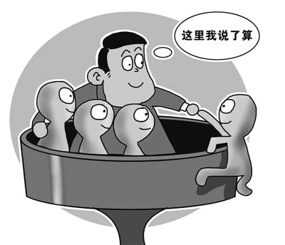
5.3.2.1外部招聘的渠道
第三节 招聘渠道和方法的选择
二、外部选拔的途径与方法
5. 员工推荐
选择题
缺点：
（1）易使招聘工作受主管喜好程度的影响，而不是根据能力和工作绩效进行选择，从而影响招聘水平，尤其是在主管推荐的情况下；
（2）易在组织内形成裙带关系，不易管理；
（3）选用人员的面较窄；
（4）推荐者往往愿意举荐与自已同类的人，从而会在一定程度
上妨碍平等就业。

Slide 29
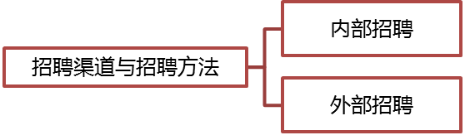
第三节 招聘渠道和方法的选择
5.3.2.2外部招聘的优缺点
二、外部选拔的途径与方法
（二）外部招聘的优缺点。
简答题
优点：
1）有利于平息和缓和内部竞争者之间的紧张关系；
2）能够为组织带来新的活力；
3）能为组织树立良好的形象；
4）可以规避涟漪效应产生的各种不良反应。
缺点：
1）外聘人员不熟悉组织的情况；
2）组织对应聘者的情况缺乏深入的了解；
3）对内部员工的积极性造成打击；
4）招聘成本高。

Slide 30
1、企业获得潜在管理人员和专业技术人员的一条重要途径是（ ）
A、广告
B、校园招聘
C、就业服务机构
D、海外招聘
B

Slide 31
2、企业聘请专业人员和技术人员的重要来源是（ ）
A、广告
B、校园招聘
C、就业服务机构
D、海外招聘
B

Slide 32
3、本质上是一种就业中介组织，为雇主搜寻和推荐高级主管人员和高级技术人员，这种招聘方式是（ ）
A、猎头公司
B、校园招聘
C、员工推荐
D、网络招聘
A

Slide 33
4、网络招聘的优点有（）
A、扩大了招聘选择的范围
B、可以获得较高素质的求职者
C、缩短企业招聘的时间
D、降低招聘成本
E、提高招聘信息的传递速度
ABDE

Slide 34
【简答】简述外部招聘的优点。（5分）
外部招聘的优点：
有利于平息和缓和内部竞争者之间的紧张关系；
能够为组织带来新的活力；
可以通过外部招聘为组织树立良好的形象；
可以规避涟漪效应产生的各种不良反应。

Slide 35
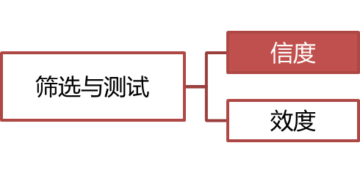
第四节 筛选与测试
测试工具的信度（可靠性）和效度（有效性）
（一）信度（可靠性、稳定性）
（1）用两项类似的测试去衡量同一个人，结果基本相同；
（2）不因为测量的时间、地点和主考官的变化而变化。

Slide 36
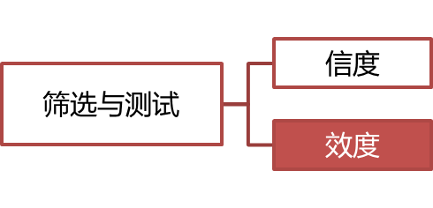
第四节 筛选与测试
测试工具的信度（可靠性）和效度（有效性）
（二）效度（有效性、正确性）
证明测试效度的两种方法：
效标效度：通过测试分数与工作绩效的相关性来证明测试是有效的一种效度类型。
内容效度：要证明在人员测试中所设计的项目、所提出的问题或者所设置的难题，在多大程度上能够代表实际的工作情景或反映出在实际工作中所存在的典型问题。

Slide 37
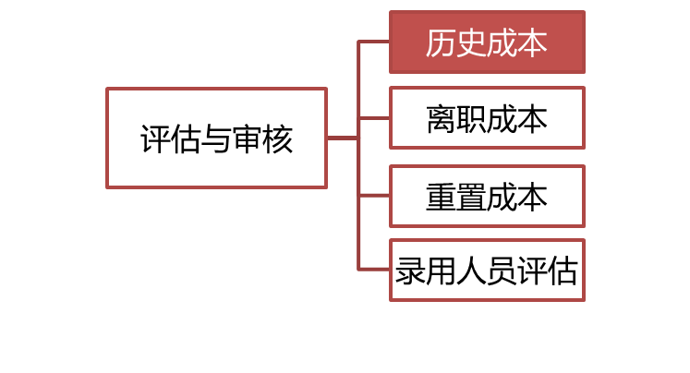

第五节 评估与审核
历史成本的核算
历史成本是在员工招聘工作中实际花费的各项成本的总称，其中包括：
指经过招募筛选后，把合适的人员录用到组织中所发生的费用。
为安置已录取职工到具体工作岗位上时所发生的费用。
为吸引组织所需人力资源而发生的费用。
是组织对上岗前的新员工在组织文化、规章制度、基本知识和基本技能等方面进行培训所发生的费用。
即招聘者对应聘人员进行鉴别选择，以便作出录用决定时所支付的费用。
招募成本
选拔成本
录用成本
安置成本
适用性培训成本

Slide 38
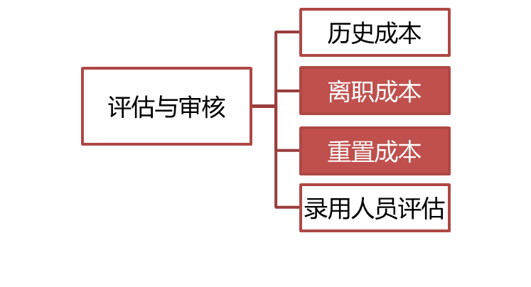
5.5.1.3重置成本的核算
第五节 评估与审核
离职成本的核算
（1）离职前的面谈费用
（2）与离职有关的管理活动费用
（3）离职金
重置成本的核算
重置成本是由于招聘失误导致人员流失而引起的组织重新招聘所花费的费用。
（1）新聘员工的补充费用
（2）新聘员工的培训费用
选择题

Slide 39
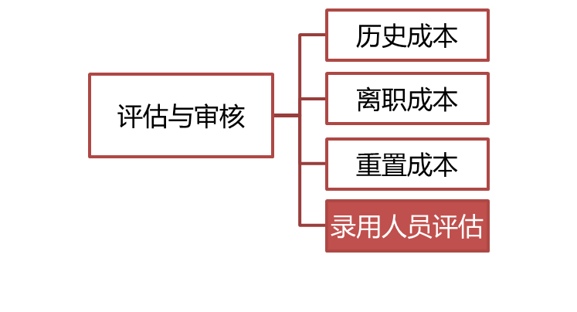
5.5.3.0录用人员评估指标体系
第五节 评估与审核
录用人员评估指标体系
录用人员评估是根据招聘计划对录用人员的数量和质量进行评价的过程。
选择题
录用比：
招聘完成比：
应聘比：
录用成功比：
录用成功人数/录用人数×100%
录用人数/应聘人数×100%
应聘人数/计划招聘人数×100%
录用人数/计划招聘人数×100%

Slide 40
1、因招聘不慎，导致员工流失而引起企业重新招聘所花费的费用，叫做（）
A、安置成本
B、机会成本
C、重置成本
D、离职成本
C

Slide 41
2、根据招聘计划对录用人员的质量和数量进行评价的过程叫做（）
A、录用人员评估
B、招聘评估
C、招聘质量评估
D、招聘成本评估
A

Slide 42
3、用于衡量测试的稳定性和客观程度，即测验一致性的指标是（）
A、信度
B、效度
C、置信区间
D、概率
A

Slide 43
